Slide 1
个人演示
讲解人：王琛越

Slide 2
个人负责开发内容：
开发内容 | 详细说明
程序主体框架 | 主要包括UI设计与实现；以及用到的数据结构定义；数据库相关操作
文章以及搜索功能 | 程序中的文章模块的展示、点赞、关注作者等功能，以及搜索模块的增删搜索记录等功能
“小组”模块 | 设计并开发了本程序的亮点功能——小组功能。并用json文件模拟在线实时读取
登陆与注册模块 | 用户登录，注册相关功能
个人负责文档内容：软件测试计划以及相关文档

Slide 3
项目测试与运行演示

Slide 4
测试内容：
测试内容 | 测试目的
功能模块测试 | 根据系统需求说明和设计文档，检查产品是否正确实现了功能
接口正确性测试 | 检查系统能否与外部接口正常工作
数据库测试 | 调用各个数据库访问方法和进程，并在其中填充有效的和无效的数据或对数据的请求。确保数据按预期的方式填充，并且所有数据库事件都按正常方式出现；或者检查所返回的数据，确保检索到了正确的数据
性能测试 | 提取系统性能数据，检查系统是否满足在需求中所规定达到的性能
测试方法的定义：
黑盒测试：测试者作为用户选择有效和无效输入来验证是否正确的输出。
白盒测试：测试者了解待测试程序的内部结构、算法等信息，这是从程序设计者的角度对程序进行的测试。
冒烟测试：描述的是在将代码更改嵌入到产品的源树中之前对这些更改进行验证的过程。
回归测试：指修改了旧代码后，重新进行测试以确认修改没有引入新的错误或其他代码产生错误

Slide 5
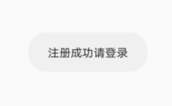
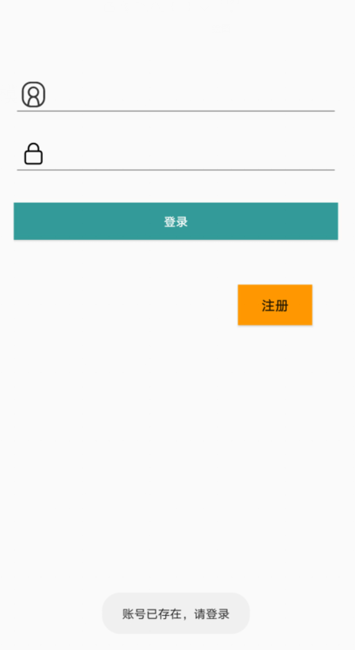
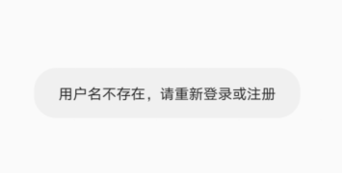
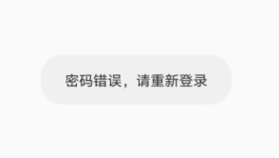
注册与登录模块
重复注册账号
注册成功
尝试登陆未注册用户名
尝试错误密码登录

Slide 6
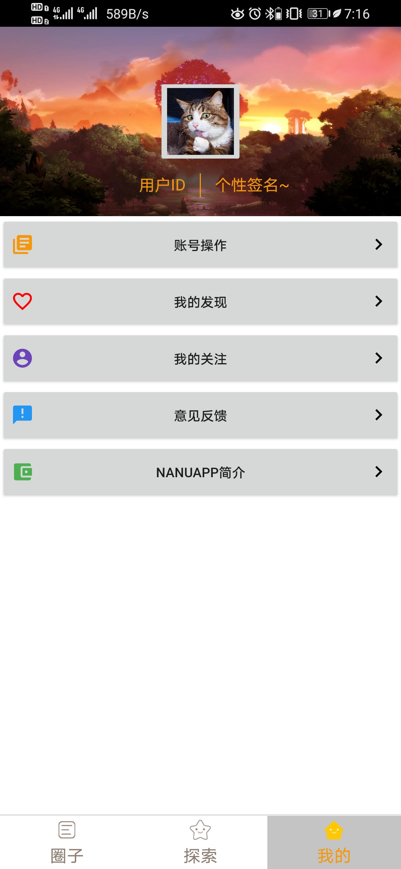
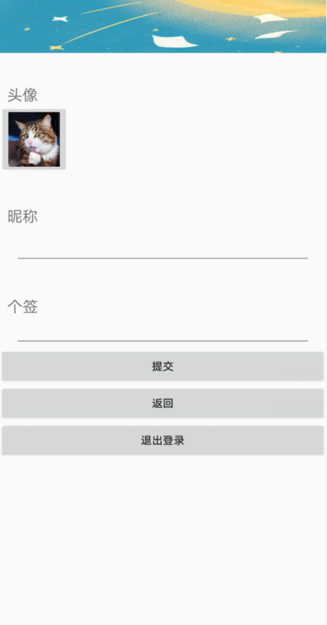
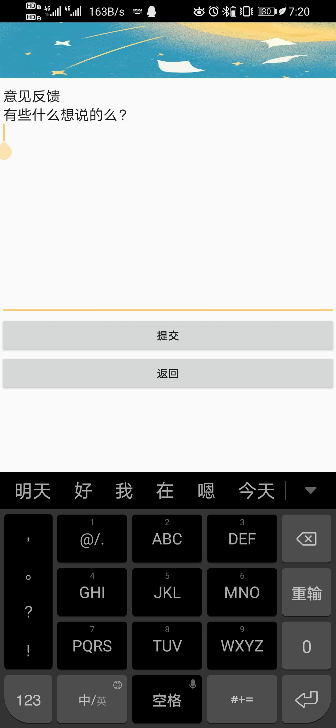
个人信息管理模块

Slide 7
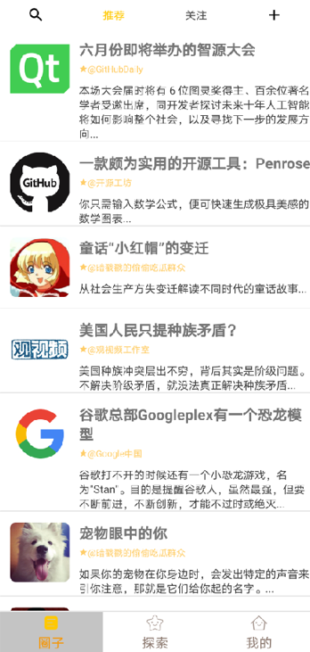
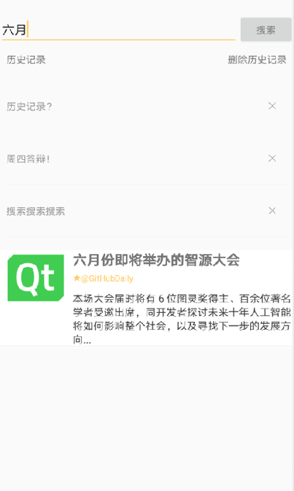
文章功能模块

Slide 8
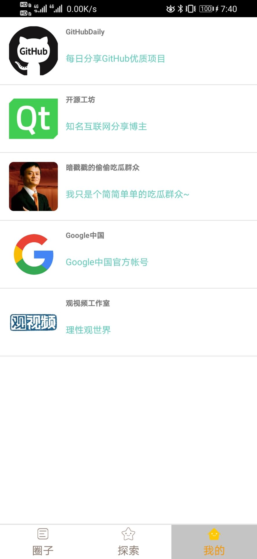
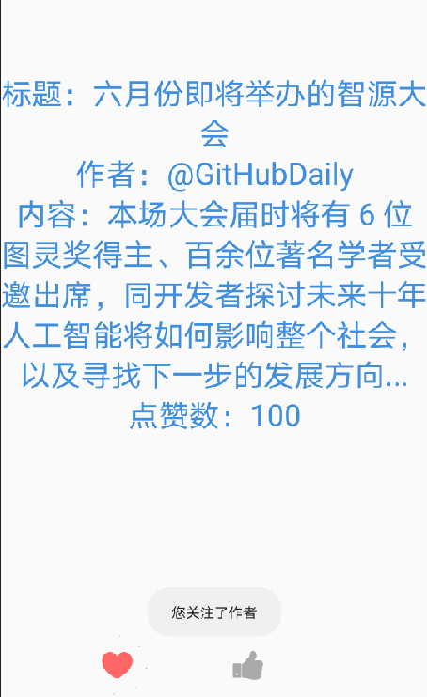
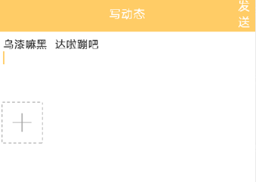

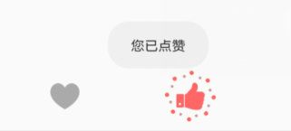
文章功能模块

Slide 9

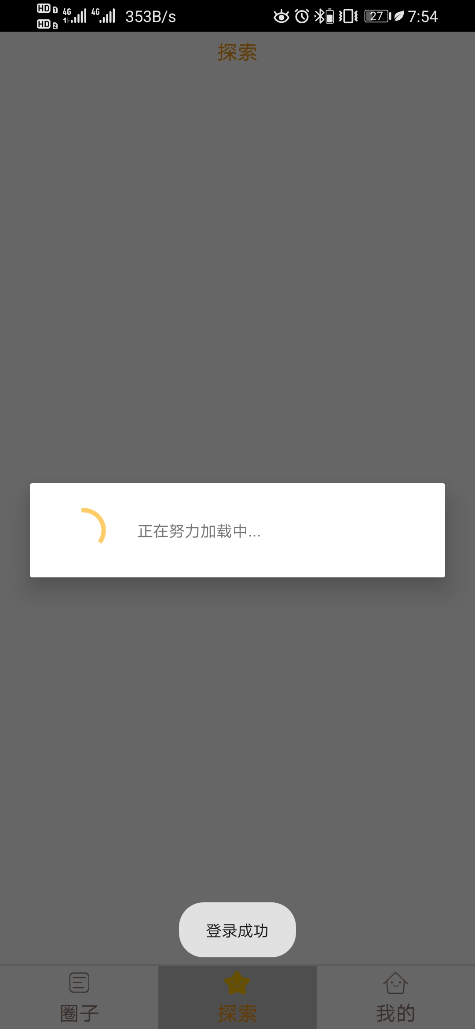
本项目特色：
小组功能模块

Slide 10


小组功能模块

Slide 11
软件测试部分总结：
其他重要测试 | 测试目的
接口正确性测试 | 检查系统能否与外部接口正常工作，检查事件之间的连接是否正确
数据库测试 | 调用各个数据库访问方法和进程，并在其中填充有效的和无效的数据或对数据的请求。确保数据按预期的方式填充，并且所有数据库事件都按正常方式出现；或者检查所返回的数据，确保检索到了正确的数据
性能测试 | 提取系统性能数据，检查系统是否满足在需求中所规定达到的性能
测试风险
本次测试过程中，可能出现的风险如下：
开发提交测试版本比该计划延迟，发生此种情况时，执行测试的时间应该合理顺延；
如果测试计划执行过程中出现需求变更超出预计的情况，可能导致编写测试用例和执行测试相关工作量增加，测试进度延迟；
如果开发提测版本质量较低，bug较多，可能导致比该计划更多轮次的回归测试；
人员调整、人员经验以及对软件的熟悉度可能会影响测试计划；
测试需依赖于服务器环境，如果环境不稳定，如代码编译不通过、数据库异常等情况，可能会影响测试进度。

Slide 12



正在进行软件测试的功能模块：
管理员操作的相关部分
发布文章时提供部分图像处理功能

Slide 13
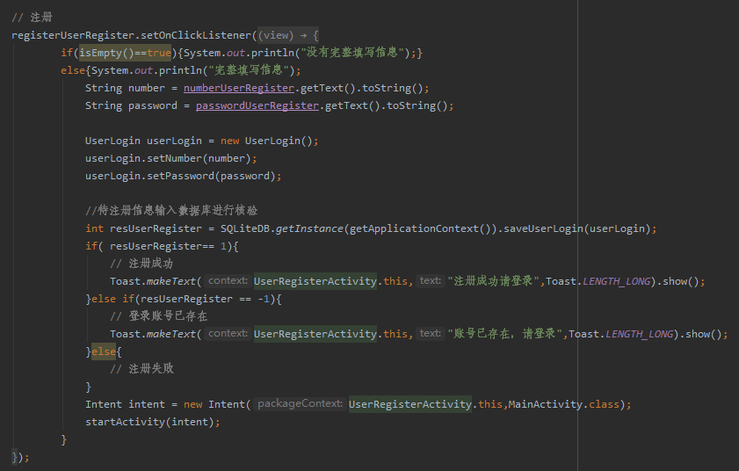
关键代码展示（1）：注册

Slide 14
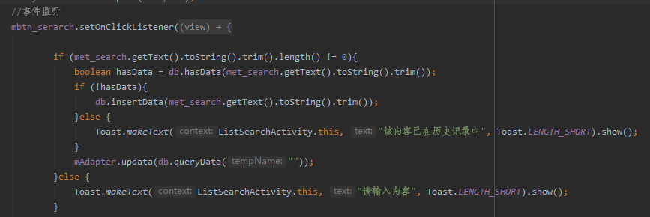
关键代码展示（2）：搜索记录相关

Slide 15
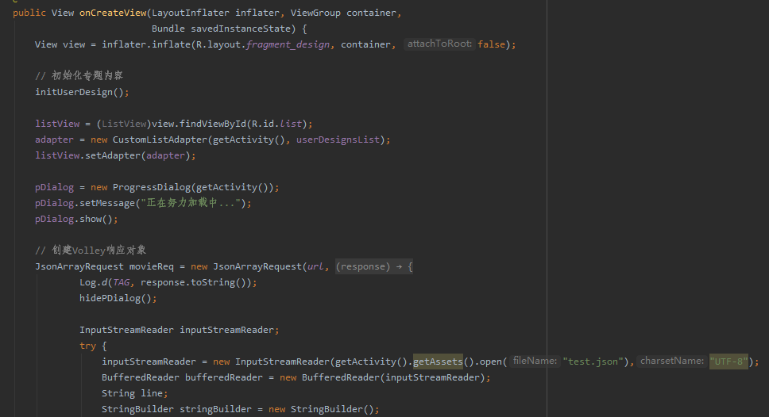
关键代码展示（3）：小组页面的创建

Slide 16
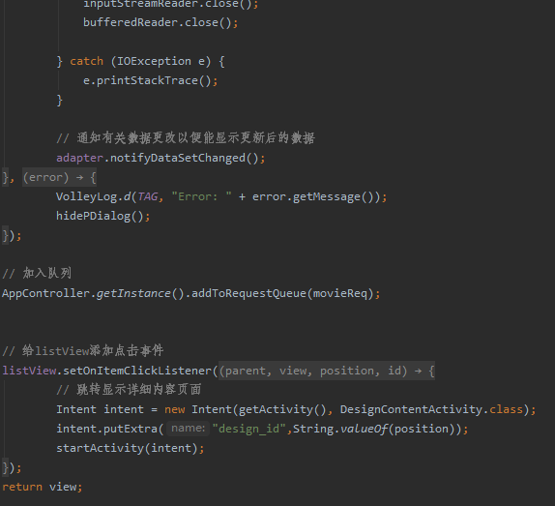
关键代码展示（4）：小组页面处理逻辑

Slide 17
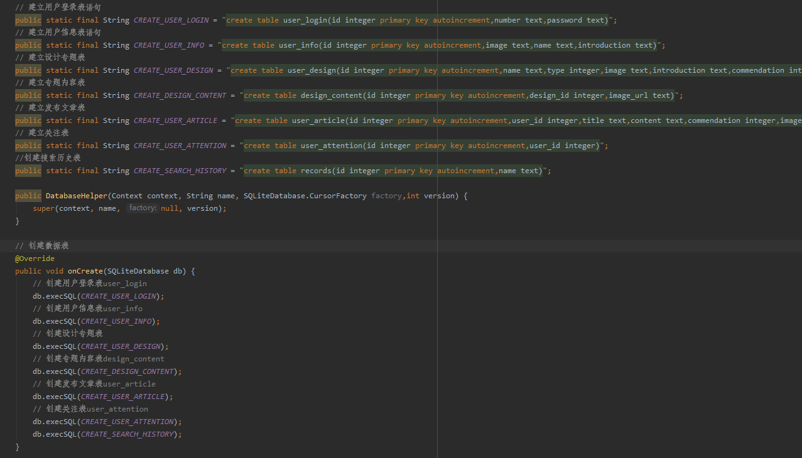
关键代码展示（5）：数据库

